Slide 1
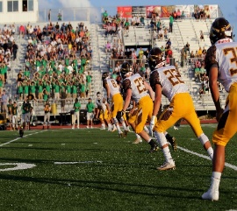
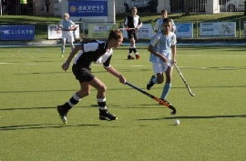
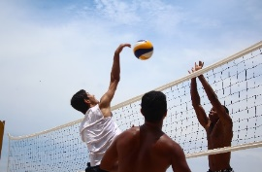
DEPORTES
De
PELOTA
HOCKEY
BALONVOLEA
TENIS
FÚT
BOL
RUGBY

